Slide 1
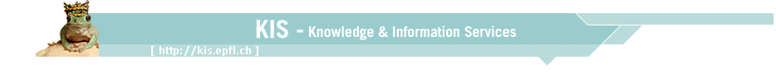

Natalie Meystre
Maciej Macowicz
Conférence des Webmasters
22 mars 2005
Moteurs de recherche, meta-moteurs

Slide 2
Par Natalie Meystre
Comment augmenter sa visibilité sur Internet
Stratégie de navigation des internautes
1/3 : Liens et navigation
1/3 : Accès direct et favoris
1/3 : Outils de recherche
Référence: Olivier Andrieu
http://www.abondance.com/
“Google - Trucs de pros”
Auteurs : Olivier Duffez - Olivier Andrieu
Editeur : Micro Application
Parution : 04-10-2004

Slide 3
Par Natalie Meystre
1- navigation
Importance et atouts d’un système de navigation
Profiter d’une logique de navigation largement diffusée
Insertion optimale dans le domaine epfl.ch
Respecter les indications ergonomiques de la Charte graphique
Exploiter la barre de cheminement, le sommaire, le plan du site, les boîtes

Slide 4
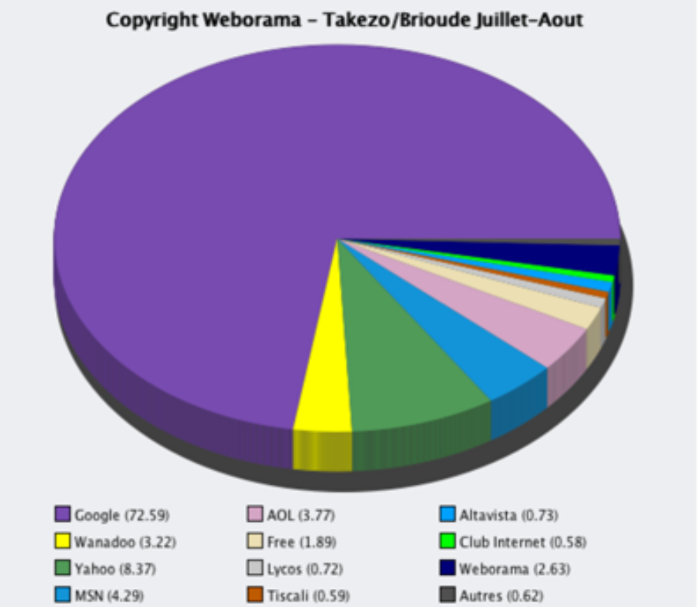
Par Natalie Meystre
2- référencement
Répartition de l’utilisation des moteurs de recherches (en France)

Slide 5
Par Natalie Meystre
3- à vous de jouer
Le référencement sert à donner une visibilité à un contenu de qualité: le contenu est votre capital, le référencement n’est qu’un moyen de le rendre plus visible.
Beaucoup de sites web sont créés sans tenir compte du référencement (hélas !!). Cela oblige à créer des « rustines ».
Un bon référencement est un référencement basé sur du contenu de qualité, optimisé par rapport aux critères de pertinence des moteurs de recherche.
L’idéal est de prendre en compte le référencement lors de la création des pages web.

Slide 6
Par Natalie Meystre
4- critères de pertinence
Critères « in the page » : Balises TITLE, texte visible, balises META Description et Keywords.
Critères « off the page » : Indice de popularité, nom de domaine, URL, texte du lien offshore…
Les 5 critères les plus importants actuellement :
  Titre
  Texte visible
  Indice de popularité
  Texte du lien offshore
  URL

Slide 7
Par Natalie Meystre
4- critères de pertinence
1 Titre des pages.
  Entre 7 et 10 mots descriptifs
  Eviter les termes génériques (« Bienvenue »…) et les articles (« les, de »…)
  Chaque page a son titre
  Le titre doit proposer le plus de « mots clés de recherche » possible
  Pas de titres multilingues
  Le titre doit être un résumé de la page (éviter donc les pages multi thèmes)
  Le titre doit être de plus en plus descriptif au sein de l’arborescence de la page

Slide 8
Par Natalie Meystre
4- critères de pertinence
2 Texte des pages.
  Localisation du texte (haut > bas)
  Mise en exergue: gras, taille (H1), lien
  Nombre d’occurrences des mots-clef / Indice de densité , en accord avec le titre.
  Féminin/masculin - accents - singulier/pluriel
  Taille de la page : 100 mots minimum mais mono-thème
  Pages monolingues si possible
  Chaque page doit être optimisée (réactivité faible d’une page unique)

Slide 9
Par Natalie Meystre
4- critères de pertinence
3 Url des pages.
  Présence de mots clés dans le nom de domaine ou l’url
  Séparation des mots (tiret, pas d’_ underscore)
  Bien définir ses répertoires et ses fichiers avec des mots clés descriptifs)
  Url jahia: ne pas hésiter à demander un alias pour une page largement diffusée

Slide 10
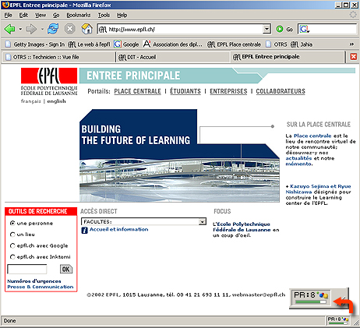
Par Natalie Meystre
4- critères de pertinence
4 Liens sur vos pages.
  Le PageRank
  Un outil indispensable : La Google Toolbar
  Privilégier la qualité des liens à la quantité
  Une application à ne pas négliger: personnes.epfl.ch/prenom.nom

Slide 11
Par Natalie Meystre
4- critères de pertinence
5 Texte des liens.
  Il s’agit du texte de lien qui pointe vers votre page (depuis une autre de vos pages ou sur celle d’un collègue).
  Mauvais : Plus d’info sur notre site web, cliquez ici
  Bon : Les pages du laboratoire du Temps Perdu

Slide 12
Par Natalie Meystre
4- critères de pertinence
6 Les balises META sur chacune des pages.
  Meta Description : assez importante pour l’affichage des résultats, moyennement importante pour le « ranking ». 150 à 200 caractères, extension / développement du titre.
  Meta Keywords : peu importante aujourd’hui. Y insérer les différentes formes des mots ou les fautes d’orthographe éventuelles. Pas plus de 20, voire 50 mots… Séparateur : « virgule espace ».
  Les autres balises Meta ne servent à rien pour le référencement (sauf balise Meta « Robots »)

Slide 13
Par Natalie Meystre
4- critères de pertinence
7 Absence d’obstacles
  Confusion, mauvaise structure, texte elliptique, autisme
  Flash
  URLs « exotiques » (sites dynamiques, comme Jahia)
  Pages graphiques
  Javascript (liens, roll-over)

Slide 14
Par Natalie Meystre
5- Méthodologie
Par ordre chronologique
  Audit (parmi vos collègues, vos pairs, votre public cible)
  Optimisation
  Référencement (dans les pages de notre domaine epfl.ch ou parmi vos partenaires)
  Positionnement (à surveiller/tester dans Google)
  Suivi

